Slide 1
技术交流
技术发展部 王德刚 2017-09-08

Slide 2
住院业务流程-宏观

Slide 3
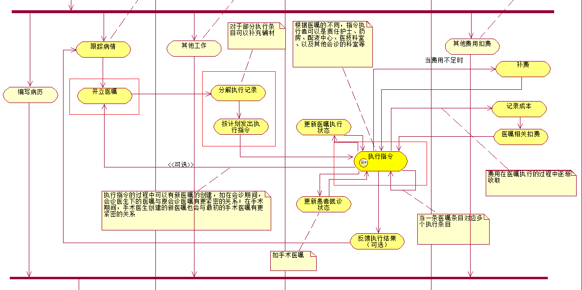
住院业务流程-医嘱

Slide 4
指令执行者

Slide 5
医嘱的组成

Slide 6
医嘱的组成（续）

Slide 7
医嘱的分解
医嘱类型 | 执行条目类型
入院医嘱 | 入院登记执行条目 | 预存住院费执行条目 | 接诊执行条目
药品医嘱 | 收费执行条目（门诊） | 摆药执行条目 | 配液执行条目（配液中心） | 发药执行条目
护理医嘱 | 护理执行条目
检查医嘱 | 收费执行条目（门诊） | 安排检查执行条目 | 完成检查执行条目
描述医嘱 | 描述执行条目
手术医嘱 | 安排手术 | 术前操作 | 术后操作（计费）
转科医嘱 | 转科确认执行条目
出院医嘱 | 出院登记执行条目 | 出院结算执行条目

Slide 8

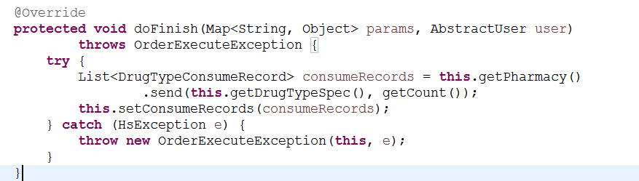

医嘱的执行

Slide 9
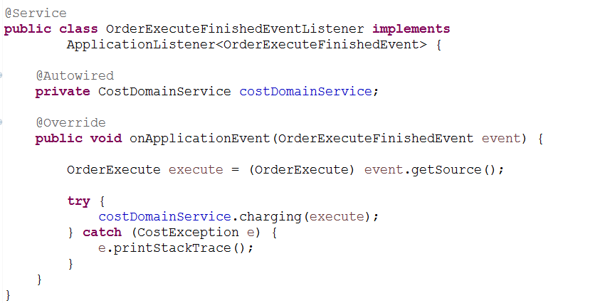
医嘱与计费

Slide 10
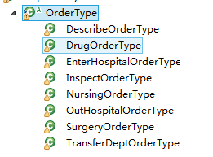
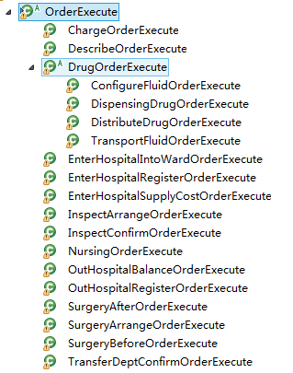
当前的医嘱类型和医嘱执行条目

Slide 11
那些隐藏在后面的骨骼

Slide 12
最新的手术医嘱的构建过程-流程的描述

Slide 13
最新的手术医嘱的构建过程-用例的补充

Slide 14
最新的手术医嘱的构建过程-主要的概念
增加一个状态

Slide 15
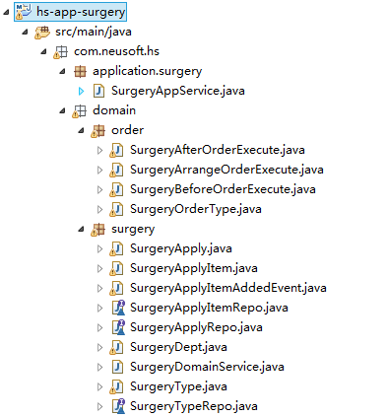
最新的手术医嘱的构建过程-代码

